Slide 1
通讯匿名与保密基础教学第一期
@xiaolan65535

Slide 2
何为保密性?
保密性是指在通讯过程中除通讯源头与通讯目标之外,没有其他人可以获知通讯内容..

Slide 3
何为匿名性?
匿名性是指在通讯过程中没有任何人知道通讯发起人的信息以及与其现实身份之关联..

Slide 4
何为加密？
在密码学中，加密（英语：Encryption）是将明文信息改变为难以读取的密文内容，使之不可读；只有拥有解密方法的对象，经由解密过程，才能将密文还原为正常可读的内容。

Slide 5
为什么加密可以防止监听？
因为第三方并没有用于解密的方法（私钥）,因此加密后的通讯数据对第三方来说都是一团乱码...

Slide 6
何为后门?
软件后门则指绕过软件的安全性控制，而从比较隐秘的通道获取对程序或系统访问权的黑客方法。

Slide 7
为什么后门会造成严重的安全风险？
恶意第三方可以通过后门控制你的计算机、手机等电子产品，包括获取计算机、手机等电子产品的的最高权限..

Slide 8
什么是唯一特征号？
唯一特征号是指一组在全球范围内是唯一的,可以被用于识别指定设备的编码,常见的唯一特征码如下:
硬盘序列号
MAC地址（网卡特征码）
IMEI号码（手机识别码）
蓝牙地址
IP地址
……

Slide 9
手机通讯监听监视基本常识

Slide 10




短信监视
发送失败
阻断
放行
基站
基站
短信处理服务器
收到一条新消息
日志记录服务器
发送一条短信:
接收人: 13825025038
内容: 明天进京上访
当地公安局
检测到敏感词
明天进京上访

Slide 11
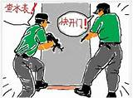

Slide 12


通话监听
基站
基站
电话交换机
通话中...
公安接口
与13825025038通话
通话录音服务器
当地公安局
语音、声纹
识别系统

Slide 13

互联网通讯监听的基本常识
数据包:
Host: www.site.com
……
username=用户名&passw
ord=密码
互联网交换机
网站服务器
www.site.com
端口
镜像
端口镜像
数据保存服务器
其他公安子系统
虚拟身份
分析系统
数据包:
Host: www.site.com
……
username=用户名&passw
ord=密码
公安局

Slide 14
常用通讯工具的安全性分析

Slide 15


QQ与微信
腾讯服务器
发送消息:
明天去南方报业门口游行
收到消息
关键词检测系统
重点用户监测系统
日志记录服务器
公安局

Slide 16


Telegram - 普通模式
已加密
加密通道
加密通道
解密消息
重新加密
已解密
互联网交换机
Telegram
服务器
互联网交换机
发送消息:
明天去游行
获取消息
端口
镜像
虚拟身份分析系统
或其他公安子系统
端口
镜像
无法识别内容
*由于Telegram是一家德国公司,因此Telegram服务器可能受到德国政府的监听..
如果监听真的存在,则德国政府可得知你的通讯内容

Slide 17
Telegram - 私密模式
已加密
加密通道
已解密
互联网交换机
Telegram
服务器
互联网交换机
发送消息:
明天去游行
获取消息
端口
镜像
虚拟身份分析系统
或其他公安子系统
端口
镜像
无法识别内容
*Telegram服务器并不知道你的通讯内容，也不可以解密
因此只有接收者可以解密消息..

Slide 18
翻墙的必要性 - 不翻墙的情况
数据包:
Host: www.site.com
……
username=用户名&passw
ord=密码
互联网交换机
网站服务器
www.site.com
端口
镜像
端口镜像
数据保存服务器
其他公安子系统
虚拟身份
分析系统
数据包:
Host: www.site.com
……
username=用户名&passw
ord=密码
公安局

Slide 19
翻墙的必要性 - 翻墙的情况
已加密
已解密
翻墙通道
互联网交换机
翻墙服务器
网站服务器
www.site.com
端口
镜像
虚拟身份
分析系统
及其他公安子系统
* 在目标网站不支持加密的情况下，翻墙服务器可以看到你的数据包。
无法识别内容

Slide 20
常见的带有后门软件
通讯软件（QQ等）
安全类软件（360安全卫士、百度安全卫士、腾讯安全卫士等）
输入法类软件（搜狗拼音、QQ拼音等）
木马、病毒或秘侦程序

Slide 21
腾讯QQ
2010年初开始，开始有网民在论坛和网站质疑腾讯QQ扫描硬盘文件，认为腾讯QQ在正常工作时，会扫描大量与程序自身无关的软件和用户的个人文件，认为QQ在“窥视“用户隐私。
https://zh.wikipedia.org/wiki/%E5%A5%87%E8%99%8E360%E4%B8%8E%E8%85%BE%E8%AE%AFQQ%E4%BA%89%E6%96%97%E4%BA%8B%E4%BB%B6
6月里的一天，徐小姐像平时一样打开电脑上网，登陆QQ时，突然弹出一个窗口，提示“禁止使用”，徐小姐试了几次，仍然是这样。徐小姐后来回忆说：“我先是通过电子邮件询问，没人理我，一个星期后，我终于忍不住打长途电话到深圳，问腾讯的客服，要她给我一个号码被封的理由。客服几分钟就查到了，说我下载了有关政治性的敏感文档，是有记录的，所以号码才会被查封。”
记者在征得徐小姐的同意后，即以该QQ号码的使用者身份致电深圳腾讯公司，了解号码被查封的情况，在报出QQ号码和密码后，该客服人员让记者稍等，几分钟后，客服人员告诉记者，这个QQ号码在5月30日下载过敏感的信息，所以被查封，而且，“不可能要回来了”！
http://tech.163.com/05/0728/10/1POADRE500091589.html

Slide 22
360产品
王南透露，在调查过程中，卡巴斯基通过对360安全浏览器测试，确实也发现该浏览器在运行同时还进行如下三项操作：1、会识别网吧中的用户是否连接了互联网，主要是通过对一般网吧会使用的工具而得知；2、探测是否用户也在使用其它的浏览器，以及浏览器的默认配置；3、记录访问的历史URLs数据。他还透露，360浏览器会将上述内容数据收集并且上传到360自己的服务器上。
http://tech.qq.com/a/20101109/000362.htm

Slide 23
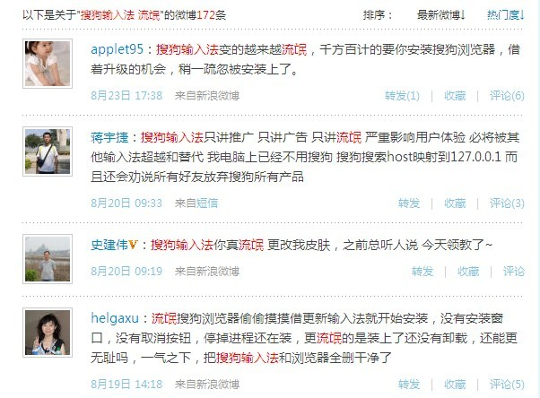
拼音输入法

Slide 24
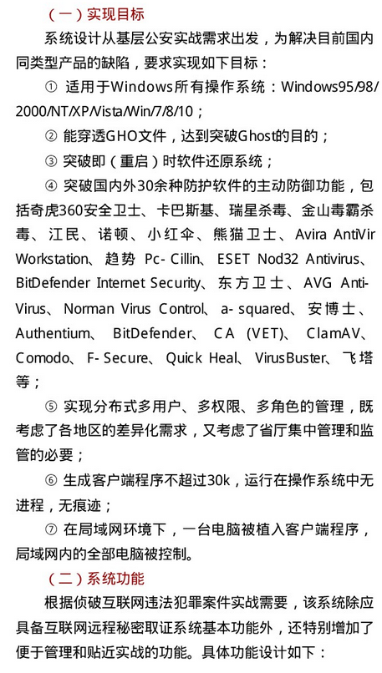
秘密侦查程序
https://1984.city/viewtopic.php?f=7&p=196

Slide 25
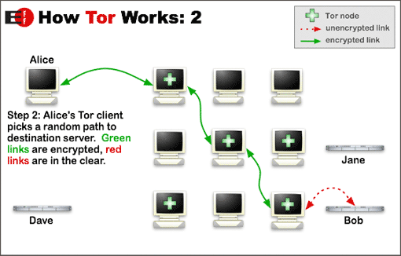
Tor 浏览器的原理及使用

Slide 26
Tor 浏览器的下载地址与教程
下载地址：
https://github.com/thetorproject/gettorbrowser
(免翻墙)
教程：
https://github.com/TheTorProject/gettorbrowser/issues/1
(免翻墙)

Slide 27
密码管理器的使用
密码管理器是一个帮助你生成并记住密码的程序,访问密码管理器的数据库需要设置一个主密码,主密码一定要保证安全（见下一页）,通常密码管理器是强加密的,在没有主密码的情况下是不可能访问的.
推荐的密码管理器:
KeePass

Slide 28
如何设置一个好的密码管理器主密码
1. 任何之前使用过的密码均不能作为密码管理器的主密码
2. 密码至少20位,包含数字,大小写字母,特殊字符
3. 对安全性有更高要求的人可以使用KeyFiles(即不仅需要密码,而且需要一个密钥文件才可以解密)

Slide 29
KeePass的使用
篇幅有限，请参考 https://www.pcsetting.com/freeware/22

Slide 30
靠谱的邮箱选择
推荐：
  Protonmail.com – 申请容易(已开放申请),安全性超高
  Riseup.net – 需要人工审批,安全性高
  Gmail.com – 可能需要手机号,安全性高

Slide 31
进阶知识与操作....
如何保护隐私https://program-think.blogspot.com/2013/06/privacy-protection-0.html
TrueCrypt——文件加密的法宝 (现在用VeraCrypt)
https://program-think.blogspot.com/2011/05/recommend-truecrypt.html
如何隐藏你的踪迹，避免跨省追捕
https://program-think.blogspot.com/2010/04/howto-cover-your-tracks-0.html

